Slide 1
ГБОУ «Рыбинская школа Волновахского м.о.»
Организация
приёма в 1 класс
на 2025-2026 учебный год
Информация для родителей (законных представителей)
будущих первоклассников

Slide 2
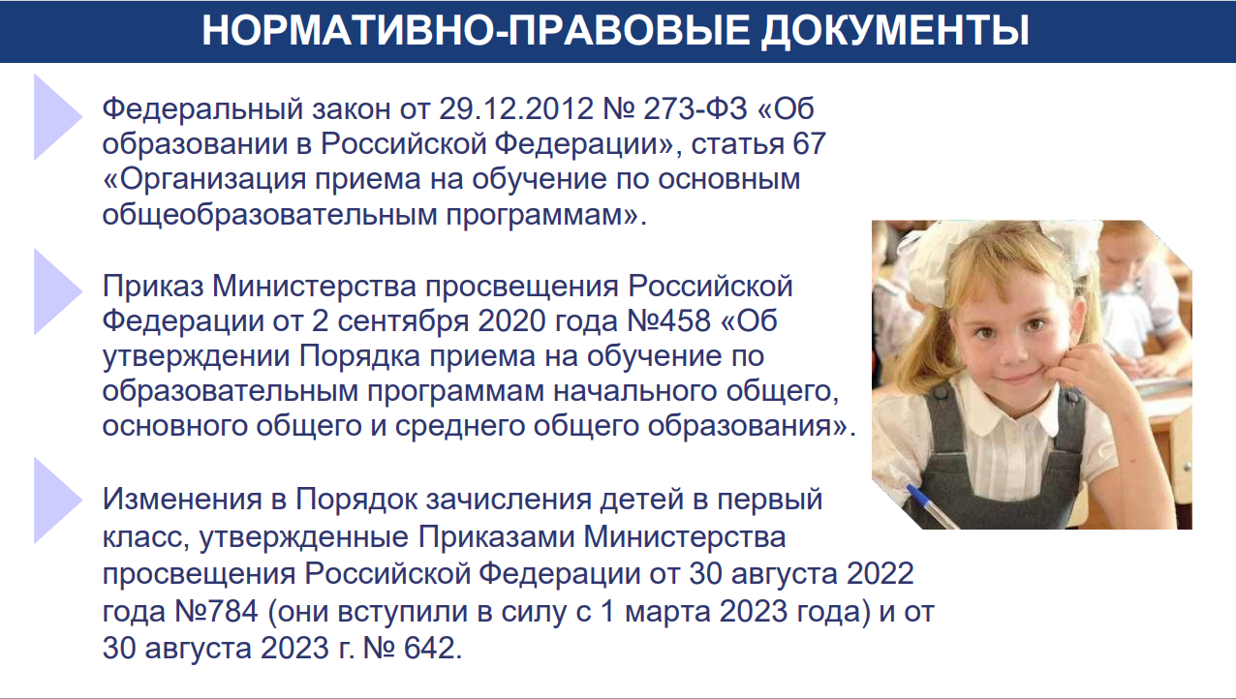
Нормативно-правовые документы

Slide 3
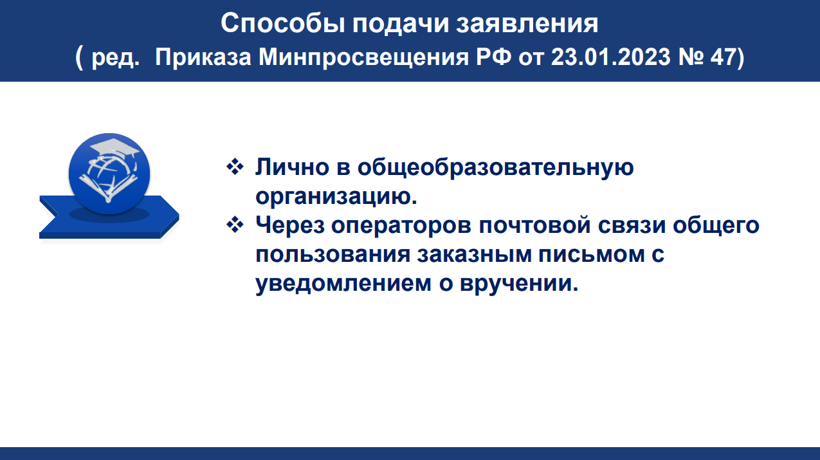
Способы подачи заявлений

Slide 4
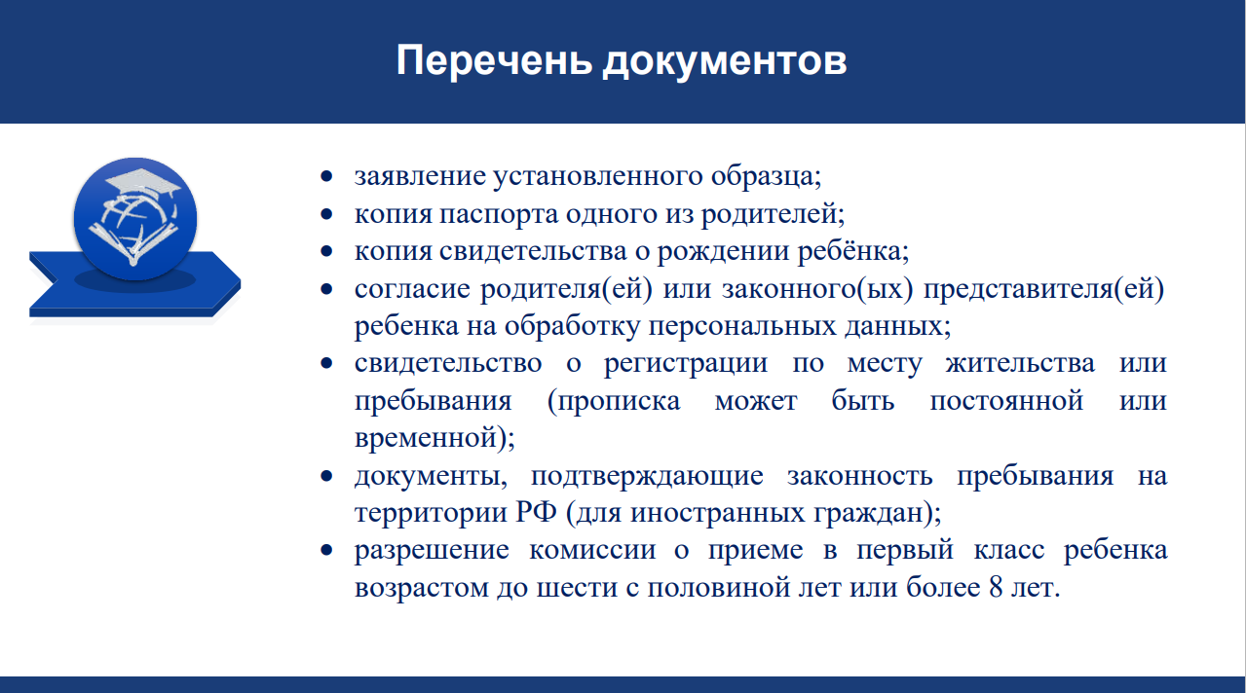

Slide 5
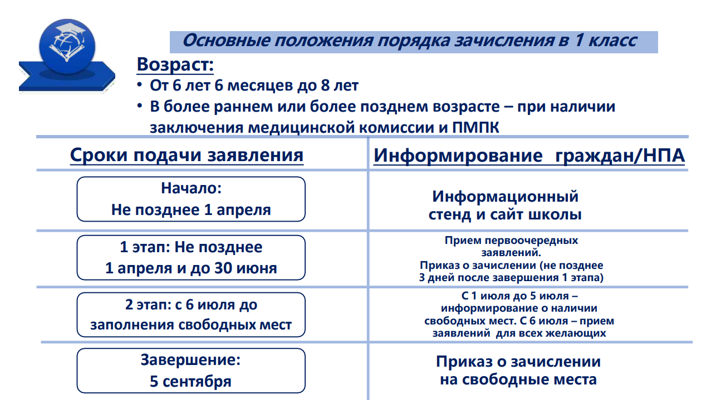

Slide 6
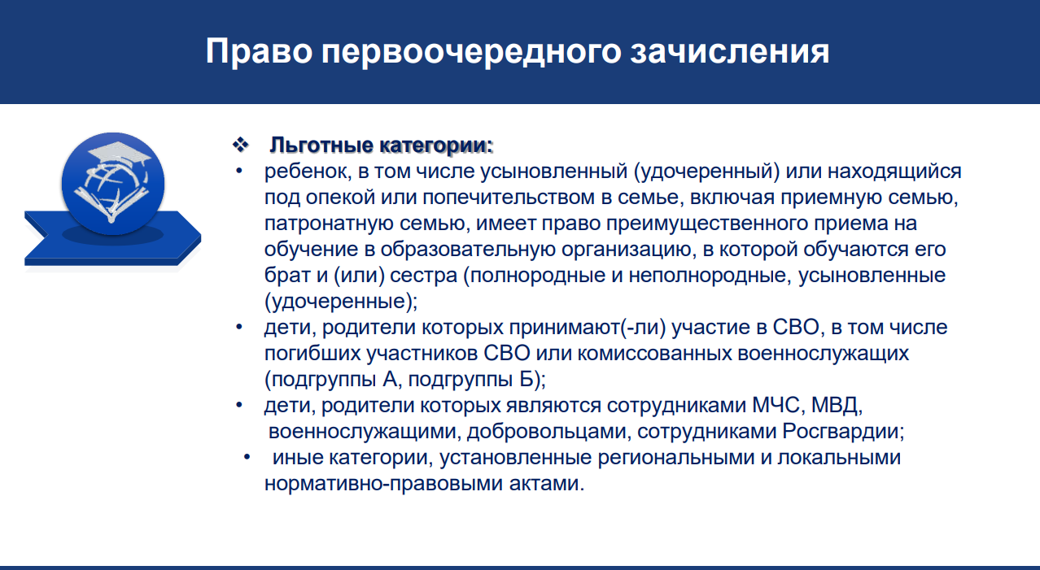

Slide 7
Нормативно-правовые документы для преимущественного права зачислении в 1 класс
Дети военнослужащих (Федеральный закон от 27.05.1998 № 76-ФЗ
«О статусе военнослужащих» ст. 19 п. 6)
Дети сотрудников полиции (Федеральный закон от 07.02.2011 № 3-ФЗ «О полиции» ст. 46 п. 6)
Дети сотрудников некоторых органов исполнительной власти (Федеральный закон от 30.12.2012 № 283-ФЗ «О социальных гарантиях сотрудникам некоторых федеральных органов исполнительной власти и внесении изменений в отдельных законодательные акты РФ» ст. 3 п. 14)
Полнородные и неполнородные брат и (или) сестра, которые обучаются в данной общеобразовательной организации (ФЗ от 02.07.2021 №310-ФЗ «О внесении изменений в ст.54 Семейного кодекса РФ и ст.36и 67 ФЗ «Об образовании в РФ»
Дети, родитель которых занимает штатную должность в данной общеобразовательной организации .

Slide 8


Обновлённые стандарты ФГОС
• С 1 сентября 2022 года в каждой школе РФ начали действовать
обновленные ФГОС
• В обновлённых ФГОС сформулированы максимально конкретные
требования к предметам всей школьной программы соответствующего
уровня, позволяющие ответить на вопросы: что конкретно школьник
будет знать, чем овладеет и что освоит.
• Расширена вариативность выбора. Наряду с привычными механизмами
вариативности у школы появляется возможность разрабатывать и
реализовывать программы углубленного изучения отдельных
предметов.

Slide 9

Образовательная программа «Школа России»
Цель программы:
Воспитание гуманного, творческого, социально-активного человека
Задачи программы:
Формирование у детей:
познавательной активности;
творческих способностей;
умения планировать учебную работу;
умения пользоваться различными справочными материалами;
способности к самооценке и самоконтролю.

Slide 10










Преимущества
УМК «Школа России»:
наиболее известный и востребованный в России комплект для начальной школы и постоянно обновляющийся современный комплект.
родители легко разбираются как в содержании, так и в требованиях программы;
программа «Школа России» всегда ориентирована на главный принцип обучения – доступность содержания учебного материала.

Slide 11

Предметы учебного плана
Русский язык
Математика Финансовая
Окружающий мир грамотность
ИЗО
Технология
Физическая культура
Литературное чтение
Музыка

Slide 12
Организация обучения
«Ступенчатый» режим обучения»
В 1 полугодии уроки длятся - 35 минут,
во втором - 40 минут
Безотметочная система оценивания знаний
Это оправдано тем, что ребенок находится в самом начале учебного пути. К концу первого года обучения уже можно судить о той или иной степени успешности младшего школьника.
В 1 классе основной упор делается на приобретение навыков учебного труда.
Домашние задания в 1 классе не задаются

Slide 13

Внеурочная деятельность
- программа «Разговоры о важном»
- профориентация
Группа продлённого дня (ГПД)
Занятия в кружках

Slide 14

Дополнительная образовательная общеразвивающая программа
«Школа будущего первоклассника
Важно сформировать:
познавательный интерес;
желание и привычку думать;
стремление узнать что-то новое;
научиться общаться со сверстниками и взрослыми;
включаться в совместную игровую и общественно-полезную деятельность.
ОБРАЩАЕМ ВАШЕ ВНИМАНИЕ
Посещение детьми занятий по подготовке к школе
не является основанием для преимущественного приема в образовательную организацию

Slide 15
САЙТ НАШЕЙ ШКОЛЫ, НА КОТОРОМ ВЫ НАЙДЁТЕ ВСЮ ИНТЕРЕСУЮЩУЮ ВАС ИНФОРМАЦИЮ : https://ribinskaya-shkola.gosuslugi.ru/
Доступ родителей и детей к электронному дневнику осуществляется по персональным логину и паролю на странице https://mbouribinskaya.eljur.ru

